Slide 1
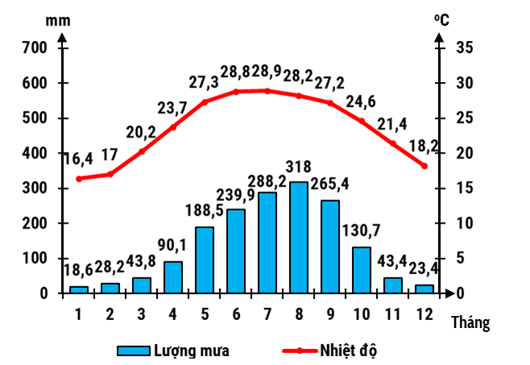
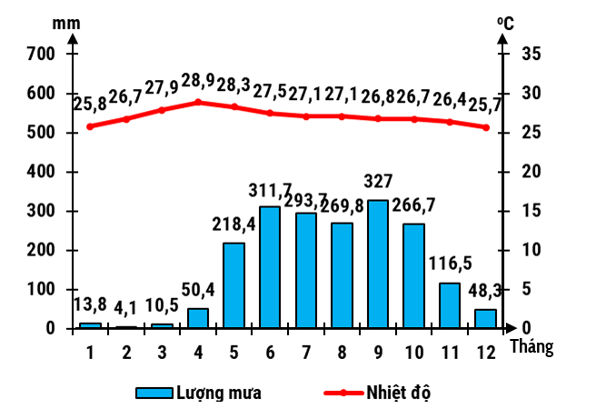
Mở đầu
Biểu đồ nào thuộc miền khí hậu Bắc? biểu đồ nào thuộc miền khí hậu phía Nam? Giải thích lí do.
BIỂU ĐỒ 1
BIỂU ĐỒ 2

Slide 2
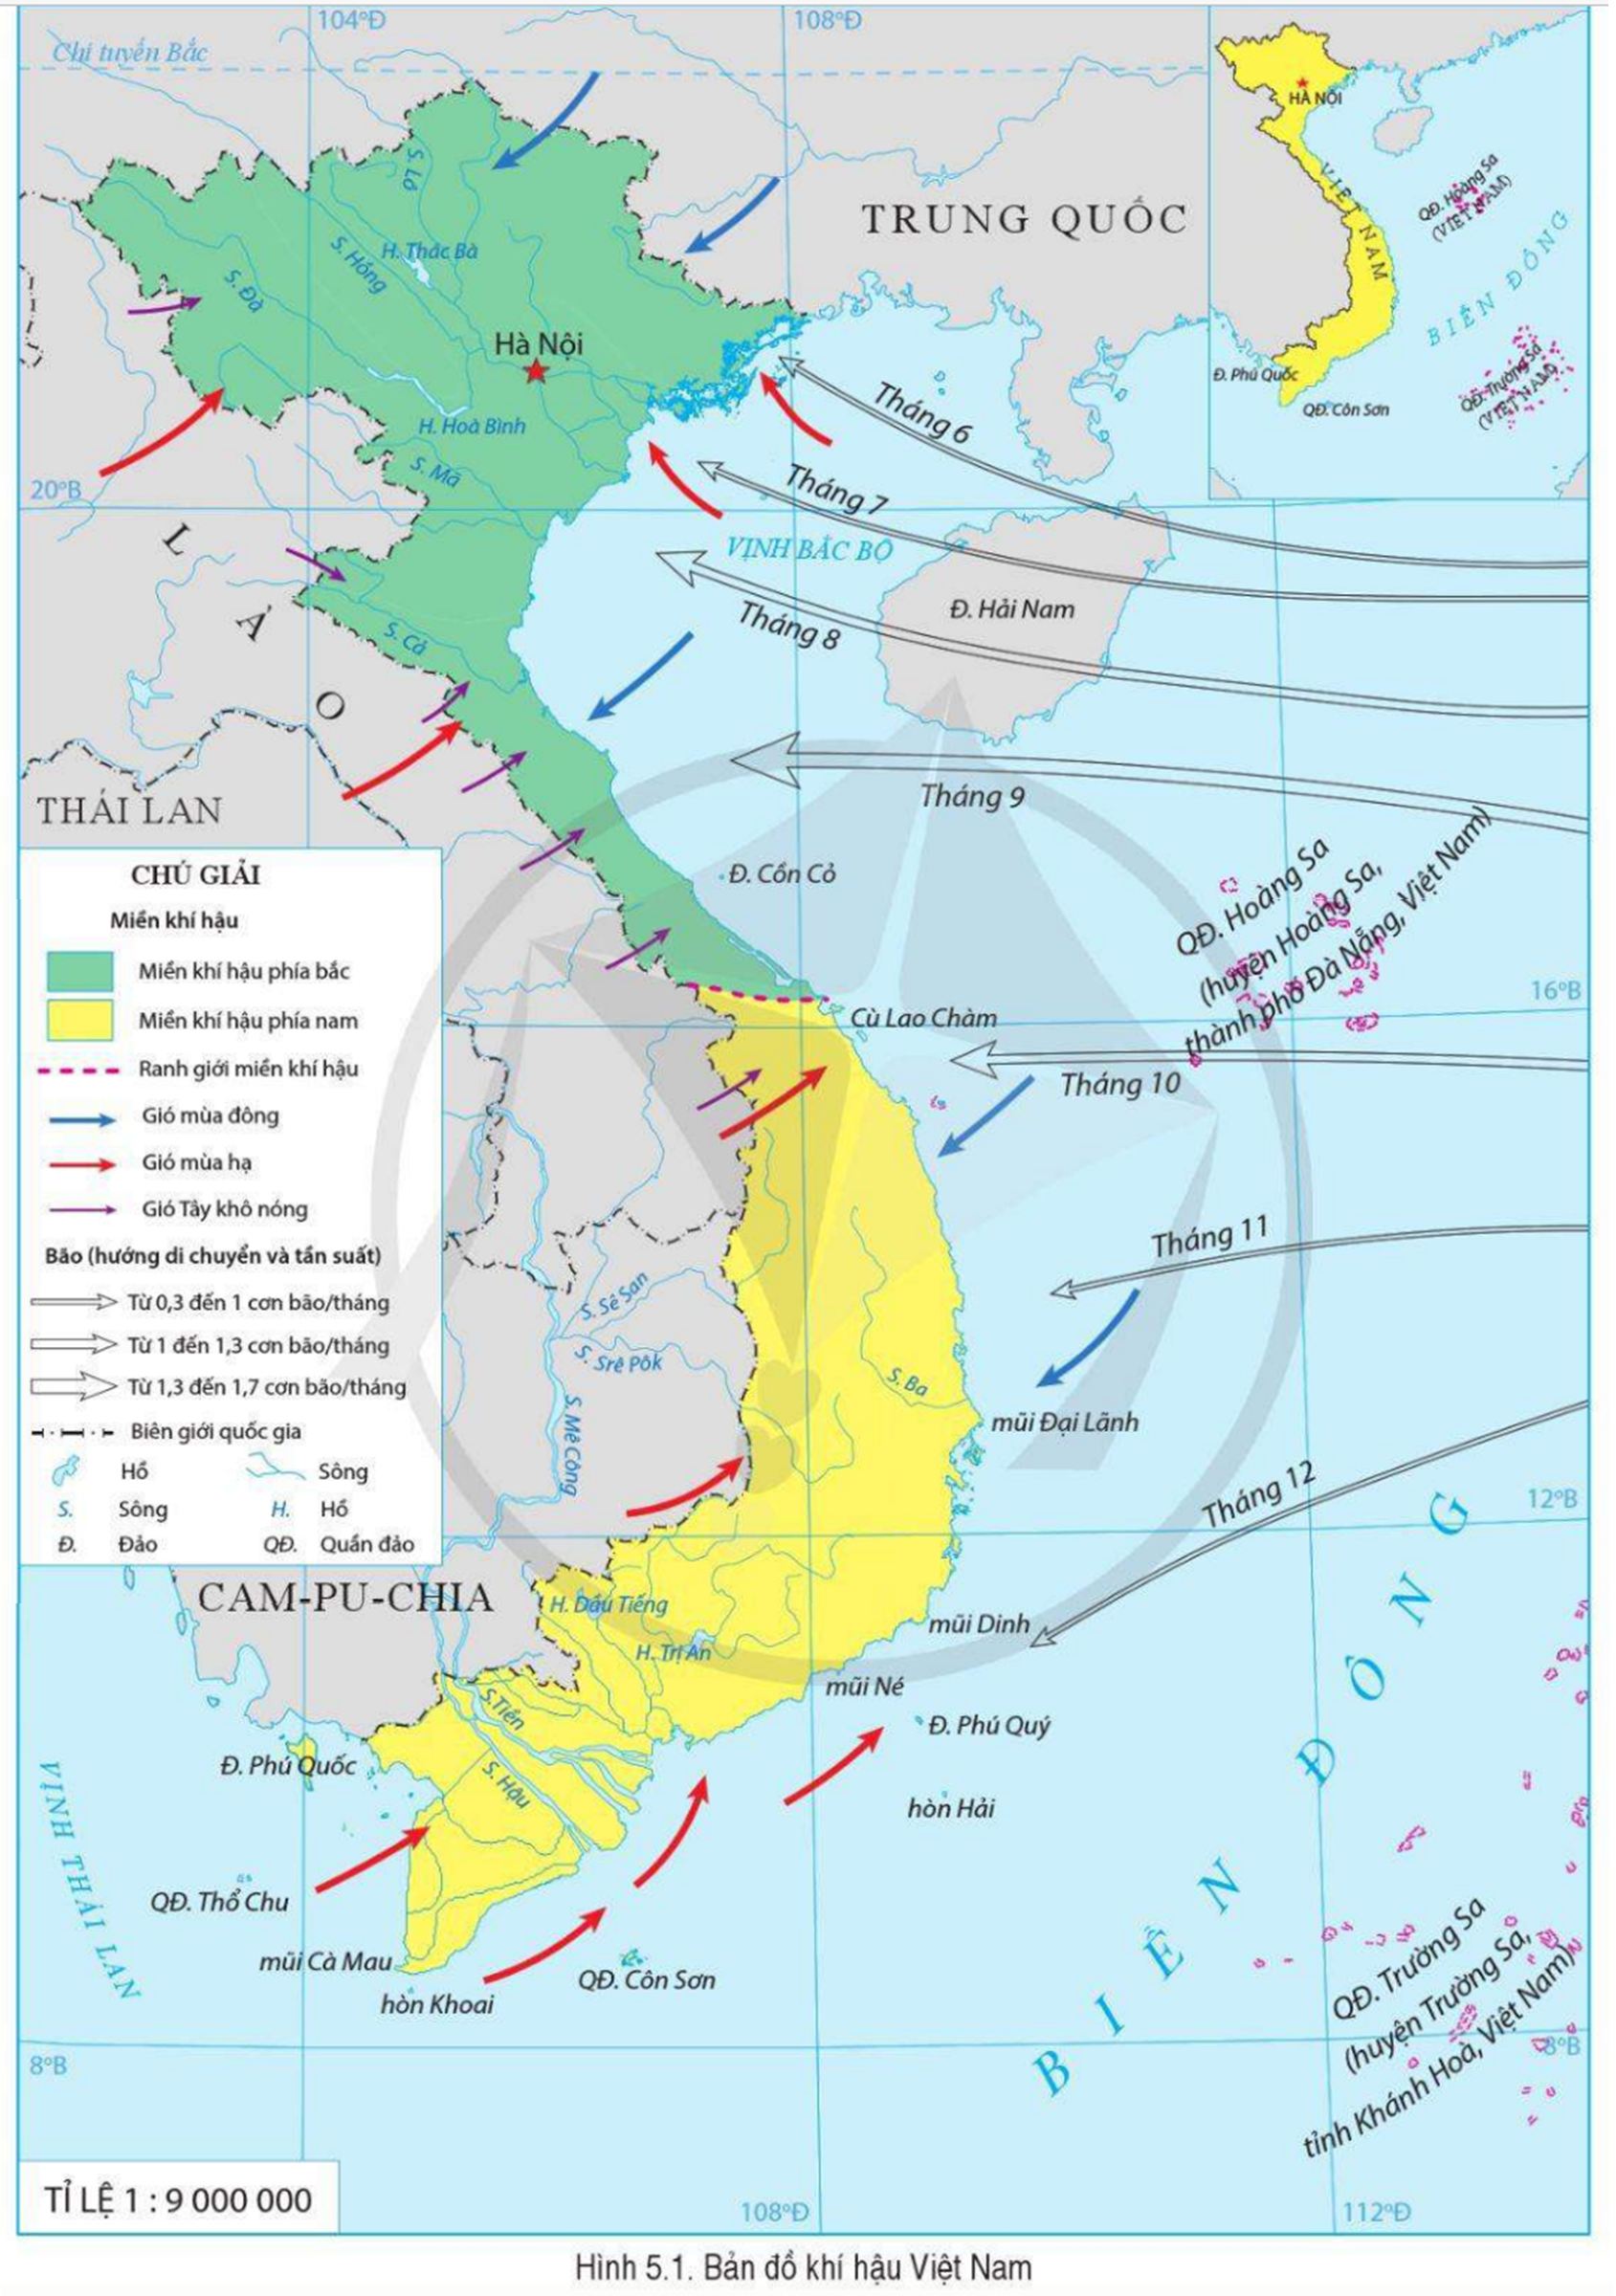
Nhiệt độ có sự phân hóa theo mùa
Các tháng 6,7 nhiệt độ cao.
Các tháng 11,12,1 nhiệt độ thấp
Biên độ nhiệt trung bình năm lớn
BIỂU ĐỒ 1: HÀ NỘI
Nhiệt độ cao, đều quanh năm
Biên độ nhiệt trung bình năm nhỏ
BIỂU ĐỒ 2: TP HỒ CHÍ MINH

Slide 3
BIỂU ĐỒ KẾT HỢP
THỂ HIỆN NHIỆT ĐỘ VÀ LƯỢNG MƯA CỦA TP HỒ CHÍ MINH
Biểu đồ nhiệt độ và lượng mưa là công cụ hữu hiệu để hiểu biết về khí hậu của một địa điểm
Thường xuyên gặp trong học tập, nhất là với môn Địa lí.
Được sử dụng phổ biến trong cuộc sống hằng ngày.
→ Cần biết cách vẽ, cách phân tích biểu đồ nhiệt độ và lượng mưa

Slide 4

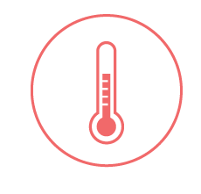
Bài 7: THỰC HÀNH:
VẼ VÀ PHÂN TÍCH BIỂU ĐỒ KHÍ HẬU
1 tiết

Slide 5
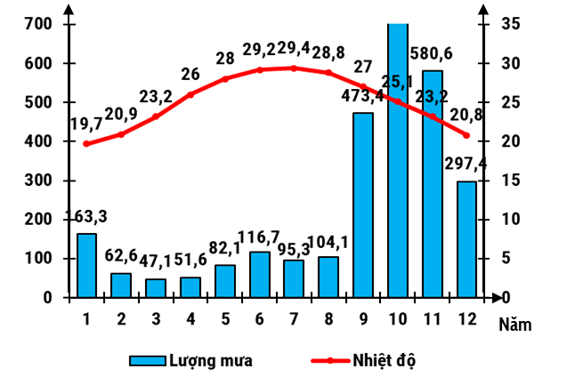
1. Vẽ biểu đồ khí hậu
Bước 1 : Phân tích bảng số liệu và xây dựng hệ trục tọa độ
Nhiệt độ và lượng mưa trung bình tháng của trạm Huế
Tháng | 1 | 2 | 3 | 4 | 5 | 6 | 7 | 8 | 9 | 10 | 11 | 12
Nhiệt độ (ºC) | 19,7 | 20,9 | 23,2 | 26 | 28 | 29,2 | 29,4 | 28,8 | 27 | 25,1 | 23,2 | 20,8
Lượng mưa (mm) | 163,3 | 62,6 | 47,1 | 51,6 | 82,1 | 116,7 | 95,3 | 104,1 | 473,4 | 795,6 | 580,6 | 297,4
- Phân tích bảng số liệu để tìm số lớn nhất, nhỏ nhất
1 trục tung thể hiện nhiệt độ có số liệu lớn hơn 29,4
1 trục tung thể hiện lượng mưa có số liệu lớn hơn 795,6
Trục hoành gồm 12 mốc thời gian tương ứng 12 tháng
Lưu ý: - Xác định tỉ lệ, phạm vi khổ giấy phù hợp.
- Xây dựng hệ trục tọa độ hợp lý chiều cao 2 trục tung = 2/3 chiều dài trục hoành.
- Đánh số chuẩn trên trục 2 tung phải cách đều nhau (lưu ý 2 trục không liên quan nhau về số liệu).

Slide 6
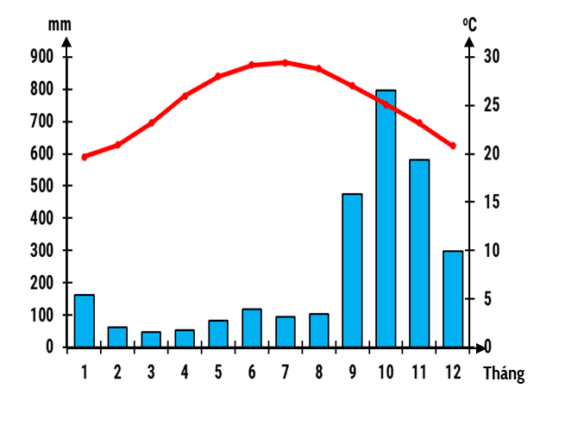
1. Vẽ biểu đồ khí hậu
Bước 2: Vẽ biểu đồ
- Trục tung bên trái thể hiện lượng mưa - thể hiện bằng cột, đơn vị mm
- Điểm của đường phải nằm chính giữa của cột
- Trục tung bên phải thể hiện nhiệt độ - thể hiện bằng đường, đơn vị ºC.
Lưu ý: Với biểu đồ kết hợp thông thường, năm đầu tiên và năm cuối cùng phải cách 2 trục tung khoảng 0,5 - 1,0 cm
Riêng trường hợp nhiệt độ và lượng mưa của 12 tháng trong năm có thể liền kề 2 trục tung

Slide 7
Tháng | 1 | 2 | 3 | 4 | 5 | 6 | 7 | 8 | 9 | 10 | 11 | 12
Nhiệt độ (ºC) | 19,7 | 20,9 | 23,2 | 26 | 28 | 29,2 | 29,4 | 28,8 | 27 | 25,1 | 23,2 | 20,8
Lượng mưa (mm) | 163,3 | 62,6 | 47,1 | 51,6 | 82,1 | 116,7 | 95,3 | 104,1 | 473,4 | 795,6 | 580,6 | 297,4
Xác định giá trị từng tháng, vẽ các cột thể hiện lượng mưa trước.
Vẽ hết 12 cột tương ứng 12 tháng rồi mới chuyển sang vẽ đường nhiệt độ.
Xóa hết các đường xác định độ cao của các cột.
Xác định các điểm thể hiện nhiệt độ của từng tháng, nhớ xác định đúng vị trí trục tung, trục hoành.
Sau khi xác định được 12 điểm tương ứng với 12 tháng thì nối để hoàn thành đường

Slide 8
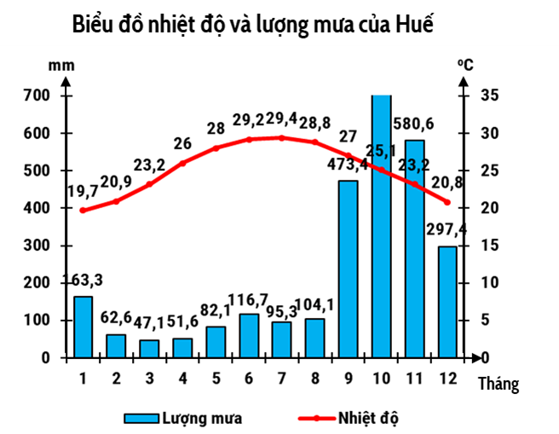
1. Vẽ biểu đồ khí hậu
Bước 3: Hoàn thiện biểu đồ
- Ghi đầy đủ số liệu cho cột và đường.
- Hoàn chỉnh bảng chú giải và tên biểu đồ.
Lưu ý:
- Khoảng cách các tháng thật chính xác.
- Không dùng các nét đứt để nối sang trục tung (gây rườm rà, đường và cột sẽ bị cắt).

Slide 9
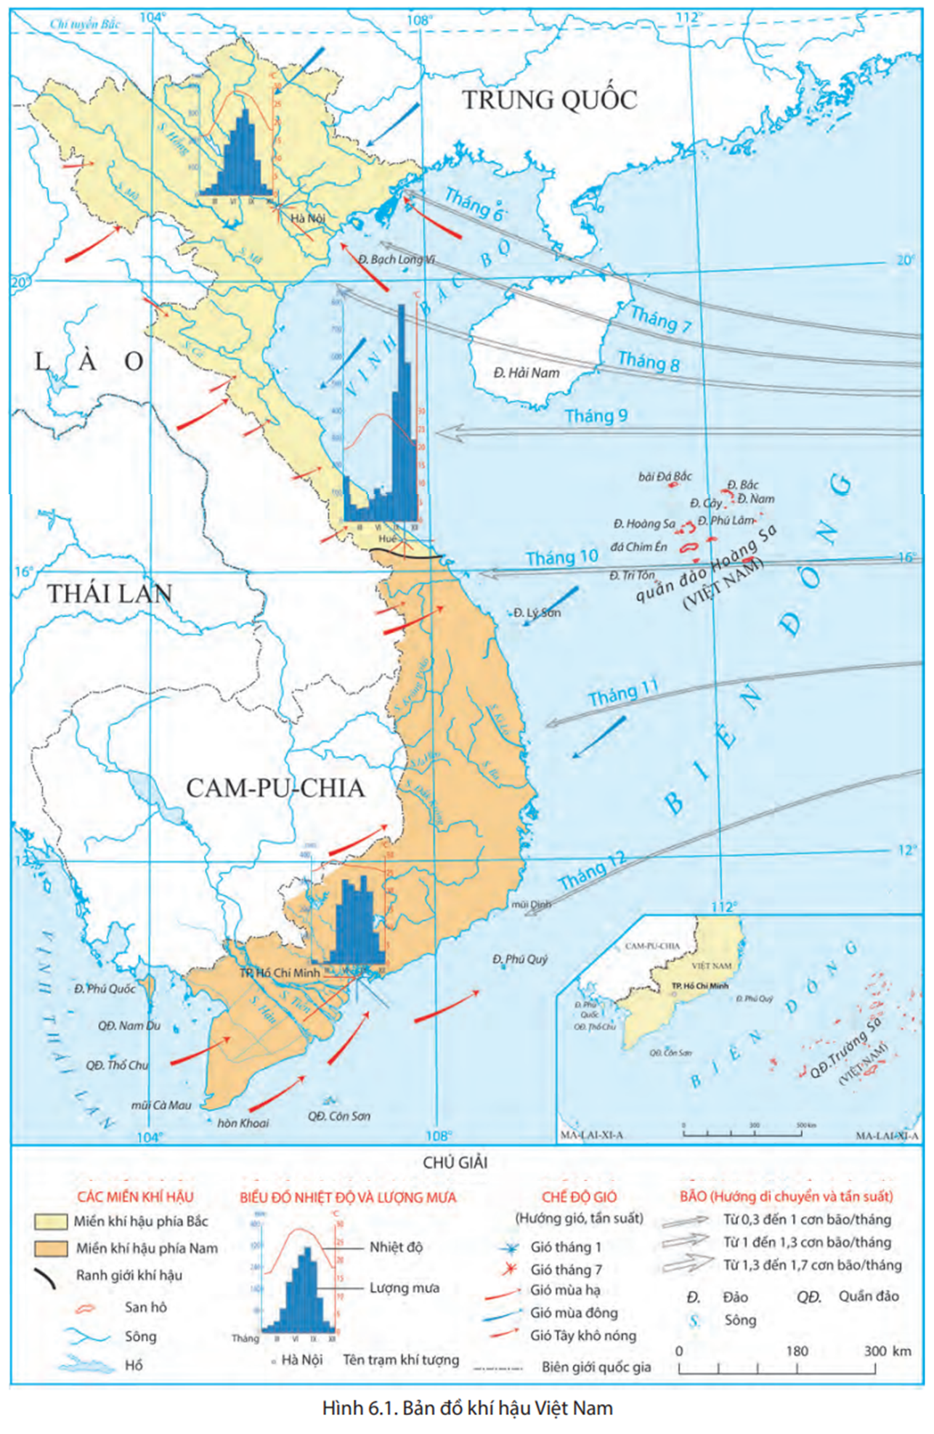
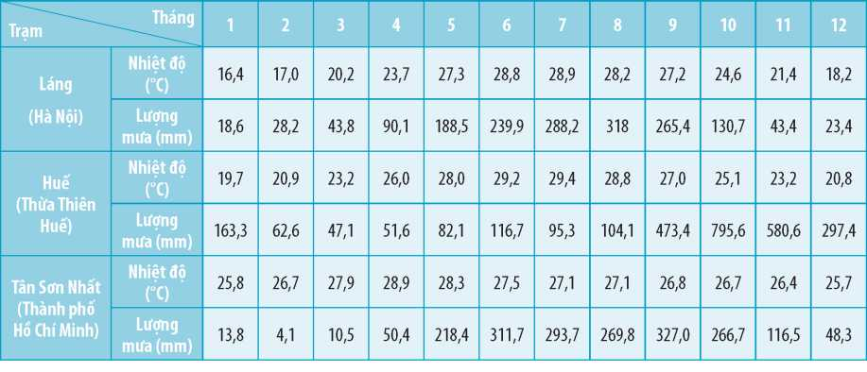
2. PHÂN TÍCH BIỂU ĐỒ KHÍ HẬU
a) Xác định vị trí của các trạm khí tượng trên hình 6.1.
Nhiệt độ và lượng mưa trung bình tháng của một số trạm khí tượng ở nước ta

Slide 10


2. PHÂN TÍCH BIỂU ĐỒ KHÍ HẬU
Cặp đôi
b) Phân tích biểu đồ khí hậu của trạm khí tượng gợi ý dưới đây
Nhiệt độ (°C) + Nhiệt độ tháng cao nhất: ………… tháng ………… + Nhiệt độ tháng thấp nhất: ………….tháng …………….. + Biên độ nhiệt năm = …….. + Nhiệt độ trung bình năm = …………. - Lượng mưa (mm) + Lượng mưa tháng cao nhất: …….. tháng ……. + Lượng mưa tháng thấp nhất: ……….. tháng ………….. + Những tháng có lượng mưa trên 100mm: từ tháng …………. đến tháng ………… + Những tháng có lượng mưa dưới 100mm: từ tháng …………đến tháng ……………….. + Tổng lượng mưa trung bình năm = ……………
Notes:
+ Hết giờ, GV cho các cặp đôi đổi giấy note sản phẩm và chấm chéo cho nhau.

Slide 11

Láng (Hà Nội)
- Lượng mưa (mm) + Lượng mưa tháng cao nhất: 318/ tháng 8 + Lượng mưa tháng thấp nhất: 18,6 /tháng 1 + Những tháng có lượng mưa trên 100mm: từ tháng 5 đến tháng 10. + Những tháng có lượng mưa dưới 100mm: từ tháng 11 đến tháng 4 năm sau. + Tổng lượng mưa trung bình năm = 1678,2
Báo cáo
- Nhiệt độ (°C) + Nhiệt độ tháng cao nhất: 28,9 / tháng 7 + Nhiệt độ tháng thấp nhất: 16,4 / tháng 1 + Biên độ nhiệt năm = 12,5 + Nhiệt độ trung bình năm = 23,5
Tháng | 1 | 2 | 3 | 4 | 5 | 6 | 7 | 8 | 9 | 10 | 11 | 12
Nhiệt độ (ºC) | 17,1 | 18,6 | 20,9 | 24,7 | 28,1 | 30 | 29,8 | 29,1 | 28,2 | 26 | 22,6 | 18,8
Lượng mưa (mm) | 28,3 | 20,2 | 55,8 | 74,3 | 191,7 | 246,4 | 308,2 | 332,6 | 197,3 | 113 | 56,6 | 25,8

Slide 12
Huế
(Thừa Thiên Huế)
- Lượng mưa (mm) + Lượng mưa tháng cao nhất: 795,6 /tháng 10 + Lượng mưa tháng thấp nhất: 47,1 /tháng 3 + Những tháng có lượng mưa trên 100mm: từ tháng 8 đến tháng 1 năm sau. + Những tháng có lượng mưa dưới 100mm: từ tháng 2 đến tháng 7 năm sau. + Tổng lượng mưa trung bình năm = 2869,8
Báo cáo
- Nhiệt độ (°C) + Nhiệt độ tháng cao nhất: 29,4 /tháng 7 + Nhiệt độ tháng thấp nhất: 19,7 /tháng 1 + Biên độ nhiệt năm = 9,7 + Nhiệt độ trung bình năm = 25,1
Tháng | 1 | 2 | 3 | 4 | 5 | 6 | 7 | 8 | 9 | 10 | 11 | 12
Nhiệt độ (ºC) | 19,7 | 20,9 | 23,2 | 26 | 28 | 29,2 | 29,4 | 28,8 | 27 | 25,1 | 23,2 | 20,8
Lượng mưa (mm) | 163,3 | 62,6 | 47,1 | 51,6 | 82,1 | 116,7 | 95,3 | 104,1 | 473,4 | 795,6 | 580,6 | 297,4

Slide 13
Tân Sơn Nhất
(TP. Hồ Chí Minh)
- Lượng mưa (mm) + Lượng mưa tháng cao nhất: 327/ tháng 9 + Lượng mưa tháng thấp nhất: 4,1/ tháng 2 + Những tháng có lượng mưa trên 100mm: từ tháng 5 đến tháng 11. + Những tháng có lượng mưa dưới 100mm: từ tháng 12 đến tháng 4 năm sau. + Tổng lượng mưa trung bình năm = 1930,9
Báo cáo
- Nhiệt độ (°C) + Nhiệt độ tháng cao nhất: 28,9 /tháng 4 + Nhiệt độ tháng thấp nhất: 25,7 /tháng 12 + Biên độ nhiệt năm = 3,2 + Nhiệt độ trung bình năm = 27,1
Tháng | 1 | 2 | 3 | 4 | 5 | 6 | 7 | 8 | 9 | 10 | 11 | 12
Nhiệt độ (ºC) | 25,8 | 26,7 | 27,9 | 28,9 | 28,3 | 27,5 | 27,1 | 27,1 | 26,8 | 26,7 | 26,4 | 25,7
Lượng mưa (mm) | 13,8 | 4,1 | 10,5 | 50,4 | 218 | 312 | 294 | 270 | 327 | 267 | 117 | 48,3

Slide 14
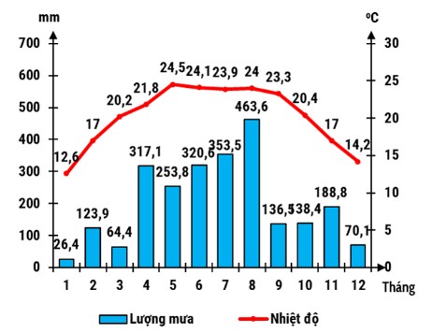
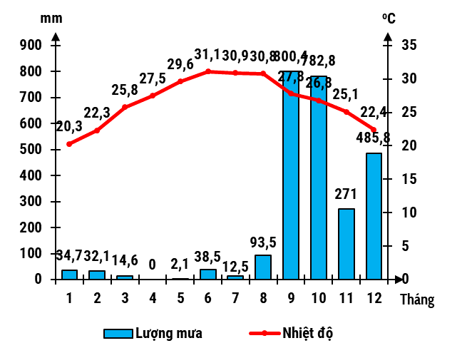
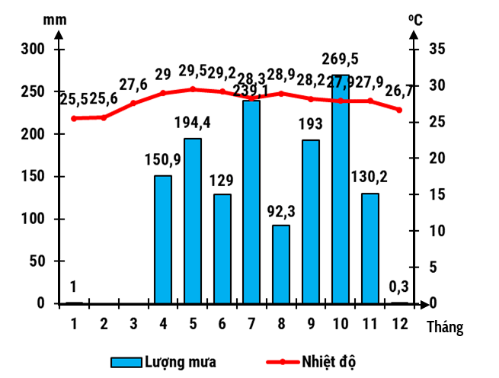
LUYỆN TẬP VÀ VẬN DỤNG
SIÊU GHÉP NỐI: ghép các thông tin từ 1 đến 9 ở dưới với 3 biểu đồ cho thích hợp
1
2
3
1. Lai Châu
2. Miền Bắc
3. Mưa mùa thu đông
4. Mưa mùa hè, nhiệt độ chênh lệch ít giữa các tháng, quanh năm nhiệt độ cao.
5. Mưa mùa hè, nhiệt độ chênh lệch cao trong năm.
6. Miền Trung
7. Miền N
8. Đà Nẵn
9. Vũng Tàu

Slide 15
LUYỆN TẬP VÀ VẬN DỤNG
1
2
3
1. Lai Châu | 8. Đà Nẵng | 9. Vũng Tàu
2. Miền Bắc | 6. Miền Trung | 7. Miền Nam
5. Mưa mùa hè, nhiệt độ chênh lệch cao trong năm | 3. Mưa mùa thu đông | 4. Mưa mùa hè, nhiệt độ chênh lệch ít giữa các tháng, quanh năm nhiệt độ cao.

Slide 16


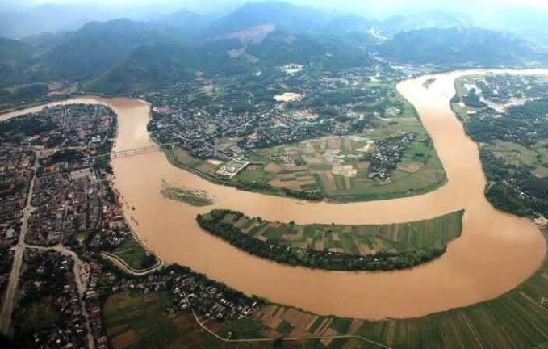
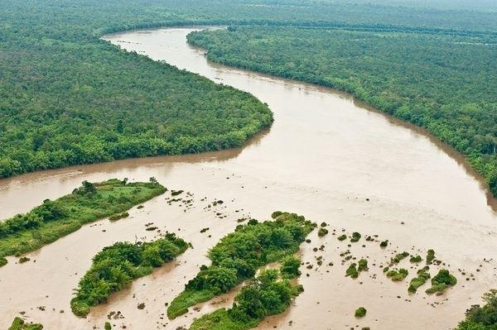
VỀ NHÀ
Hoàn thiện nội dung bài biểu đồ và thực hành phân tích trạm khí tượng
Tìm hiểu về tên các sông, hồ, đầm của nước ta

